Slide 1
Objektno orijentisano programiranje:
Uvod u jezik C++

Slide 2
Istorijat jezika C++
Bjarne Stroustrup je 1980. godine projektovao jezik C++ kao objektno orijentisano proširenje jezika C
To je jezik C, i još malo vise od toga (++)
C++ je jezik “srednjeg” nivoa
  jezici niskog nivoa: asembleri, C
  jezici visokog nivoa: Visual Basic, Java

Slide 3
Standardizacija jezika C++
ISO/ANSI Standard: započet 1989,
završen tek 1998.
  http://www.iso.org
  Podržava ga većina operativnih sistema i kompajlera (prevodilaca)
  Relativno prenosiv (pod uslovom da aplikacija nema grafički interfejs)
Microsoft C++/CLI: 2003
  Izvršava se u .NET okruženju

Slide 4
C++ i Java
Java je potpuno objektno-orijentisan jezik
  C++ dozvoljava i pisanje proceduralnog koda
Java kod se izvršava na virtuelnoj mašini
Java nema pokazivača
Java ne podržava višestruko nasleđivanje
U Javu je ugrađen sakupljač smeća
Java podržava višenitni rad

Slide 5
C++/C#/Java
Javu su u kompaniji Sun Microsystems razvili bivši C++ programeri, a C# je iz Microsofta
Sintaksa i objektni model sva tri jezika gotovo su identični
Najvažnija razlika između ovih jezika je tip okruženja u kome se izvršavaju
Ovi jezici su projektovani za različite namene,
pa treba izabrati onaj najpogodniji za određenu primenu

Slide 6
C++/C#/Java
C# i Java daju tzv. bajtkod koji se izvršava na virtuelnoj mašini (Java) tj. u CLI okruženju (C#),
dok C++ daje kod optimizovan za određenu mašinu (procesor i operativni sistem)

Slide 7
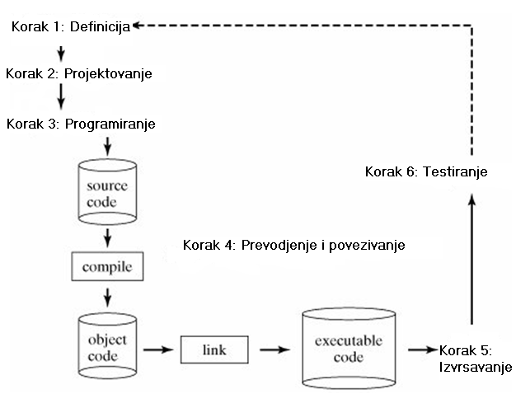
Ciklus razvoja aplikacije

Slide 8
Prevođenje (kompajliranje) programa (I)
Računari mogu da izvršavaju isključivo programe na mašinskom jeziku
Mašinski jezik je izražen preko binarne azbuke, tj. izvršni program je zapisan pomoću simbola 0 i 1
Ako je program napisan na nekom višem jeziku (kao što je C++), mora se izvršiti prevođenje na mašinski jezik

Slide 9
Prevođenje (kompajliranje) programa (II)
Prevođenjem dobijamo mašinske instrukcije (objektni kod) koje je računar u stanju da izvršava
  Kompajliranje
    Prevođenje i izvršavanje programa su vremenski odvojeni procesi
  Interpretiranje
    Prevođenje i izvršavanje programa su spojeni u isti proces koji obavlja interpreter

Slide 10
Povezivanje (linkovanje) programa
Linker povezuje različite module koje je kompajler generisao od izvornog koda
(source code), dodaje potreban kod iz biblioteka i povezuje sve to u celinu koja se može izvršavati, tzv. izvršni kod (executable code)
Prepoznaje i prijavljuje greške
  npr. referenciranje koda iz nepostojeće biblioteke

Slide 11
Biblioteke (libraries)
Zbirke standardnog, profesionalnog koda koji podržava i(li) proširuje C++
Standardna C++ biblioteka sadrži skup rutina zajedničkih za sve ISO/ANSI kompajlere
  Matematičke funkcije, rad sa stringovima, algoritmi za sortiranje i sl.
  STL (Standard Template Library): kontejneri, iteratori

Slide 12
Integrisano razvojno okruženje za programiranje
IDE (Integrated Development Environment)
Komponente:
  Editor
  Prevodilac (kompajler)
  Linker
  Debager
  Biblioteke

Slide 13
IDE
Primeri:
  Visual Studio .NET
  Borland Enterprise Studio
  Kdevelop (Linux)
  Code Forge

Slide 14
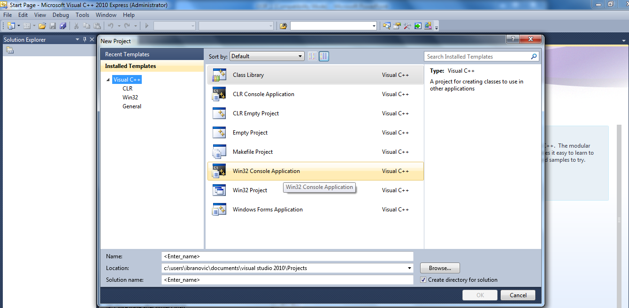
Visual C++ IDE

Slide 15
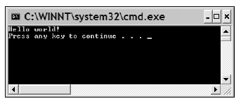
Konzolne aplikacije
Konzolni programi se izvršavaju iz komandne linije, tj. nemaju grafički interfejs
Potpuno su prenosivi ako se pišu uz poštovanje ISO/ANSI standarda za C++

Slide 16
Aplikacije sa grafičkim interfejsom
Imaju grafički korisnički interfejs (GUI)
Nisu prenosive jer se pišu uz pomoć grafičkih biblioteka specifičnih za operativni sistem
  MFC (Microsoft Foundation Classes)
  QT
Obično su vođene događajima (event driven), npr. potezima miša i sl.

Slide 17
Konzolno i grafičko programiranje
Većina primera koje ćemo proučavati biće konzolni programi, jer i najprostiji program sa grafičkim interfejsom za Windows ima stotinak redova koda
Kraj kursa biće posvećen tehnikama grafičkog programiranja pod Windowsom

